Slide 1


Slide 2


WEBSITE ARTIKEL
KAYLA SYAHWALIA

Slide 3

LATAR BELAKANG
KURANGNYA INFORMASI TERKINI
PENINGKATAN LITERASI DIGITAL
MEMBERIKAN PLATFORM BAGI PENULIS, JURNALIS, DAN AHLI DI BERBAGAI BIDANG UNTUK BERBAGI PENGETAHUAN DAN PANDANGAN MEREKA KEPADA KHALAYAK YANG LEBIH LUAS

Slide 4
BATASAN MASALAH
HAK AKSES PENGGUNA
FITUR TERBATAS
DESAIN DAN FUNGSIONALITAS YANG TERBATAS

Slide 5
TUJUAN
MENYEDIAKAN PLATFORM INFORMASI TERPECAYA
MENINGKATKAN LITERASI
MEMUDAHKAN PENGELOLAAN KONTEN DENGAN METODE CRUD (ADMIN)

Slide 6
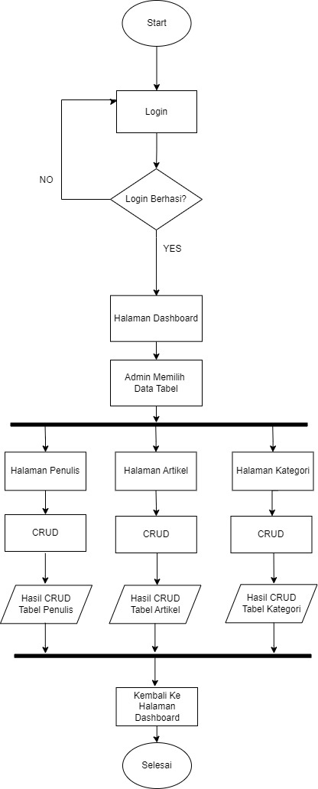
ALUR PROGRAM

Slide 7
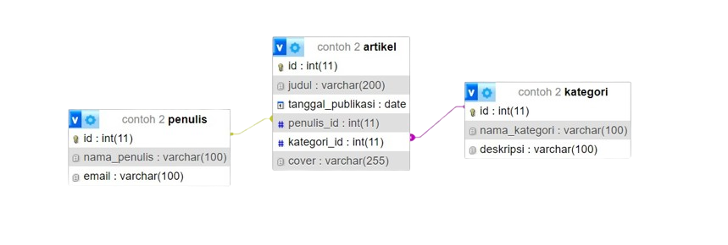
SCHEMA DATABASE

Slide 8
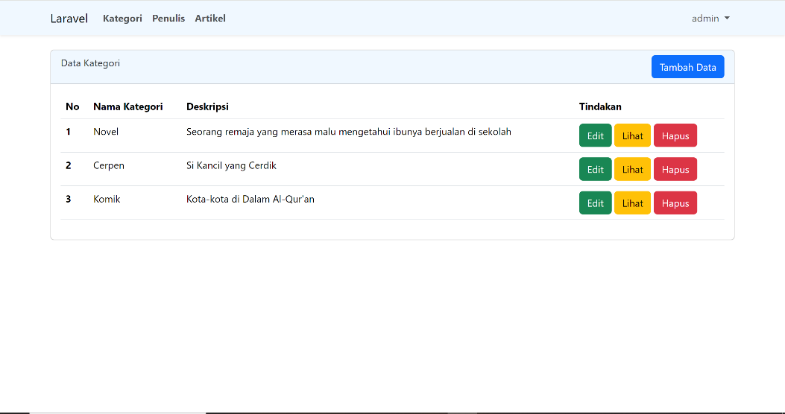
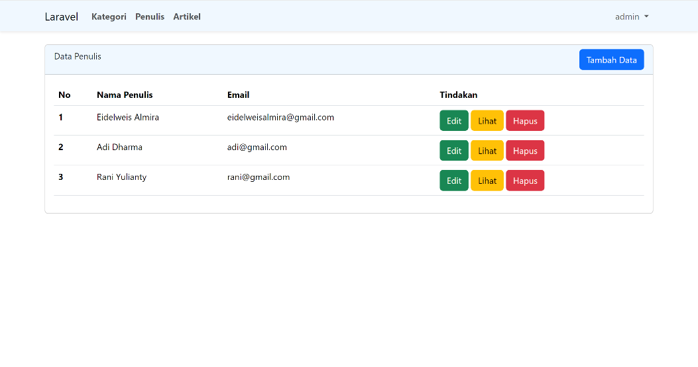
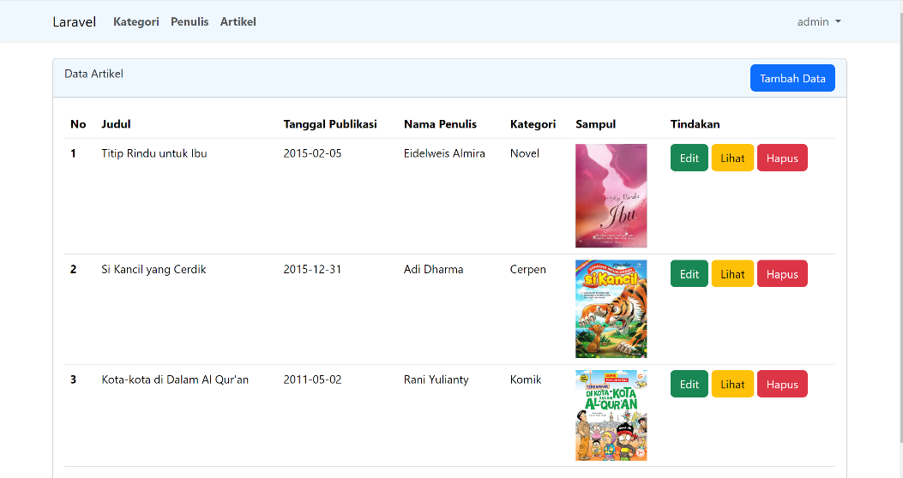
DEMO PROGRAM

Slide 9
SESI TANYA JAWAB

Slide 10
KESIMPULAN DAN PENUTUP
Proyek web artikel ini menyediakan platform informasi terpercaya dengan fitur CRUD (Create, Read, Update, Delete) untuk memudahkan admin mengelola konten. Meski belum ada sistem komentar dan rating, pengembangan selanjutnya akan fokus pada peningkatan interaksi pengguna. Dengan menggunakan Framework Laravel, web ini berkontribusi pada peningkatan literasi digital dan siap berkembang untuk memenuhi kebutuhan pengguna di masa mendatang.

Slide 11
